Slide 1
Maestá.
Comparativa Duccio y Simone Martini

Slide 2
El patriarca de la escuela es Duccio de Buoninsegna (t 1311), quien ya en 1285 pinta la Madonna Rucellai (lám. 92), la que, dentro de su aspecto esencialmente bizantino, descubre una leve expresión de ensueño que persistirá en la escuela.
Pero su gran obra es la Maestá, cuyo traslado (1310) procesional desde el estudio del pintor al altar mayor de la catedral resulta un acontecimiento.
Es un gran tablero ligeramente apaisado, en cuyo anverso aparece la Virgen en majestad sentada en su trono y rodeada por los ángeles y santos patrones y mártires de la ciudad, mientras en el reverso se presentan numerosas escenas de la vida de Jesús.
Pese al tono grave y solemne de la gran composición de la Virgen rodeada de santos, cuyo bizantinismo es patente, tanto en el conjunto como en los menores detalles, el aire fino y elegante que anima a las figuras es vivo reflejo de la delicada sensibilidad senesa.
Y esa misma gracia leve y sutil se hace aún más sensible en la interpretación de las deliciosas y pequeñas historias del dorso.

Slide 3
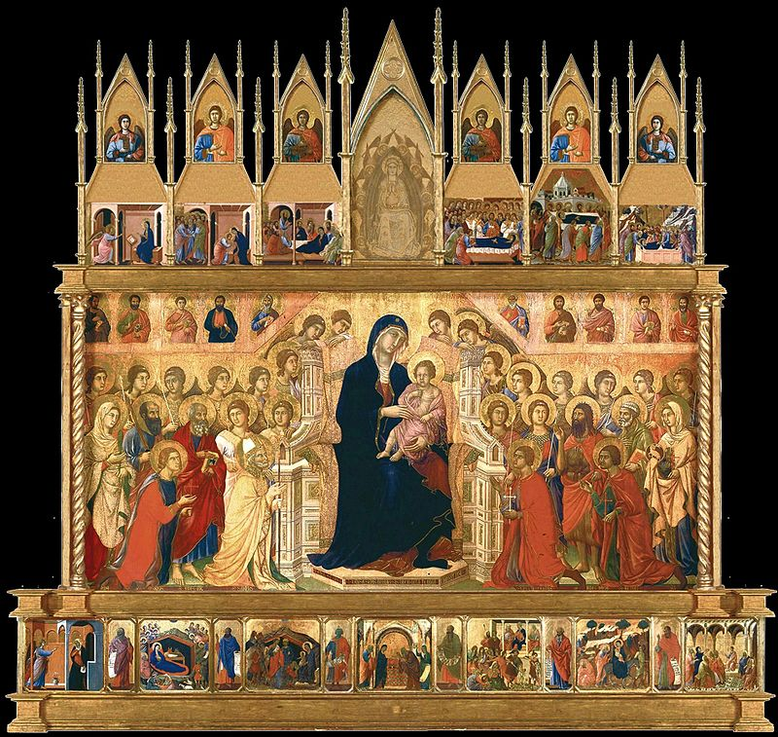
1308 - 1311. Duccio. Maestà (anverso). Duomo, Siena

Slide 4
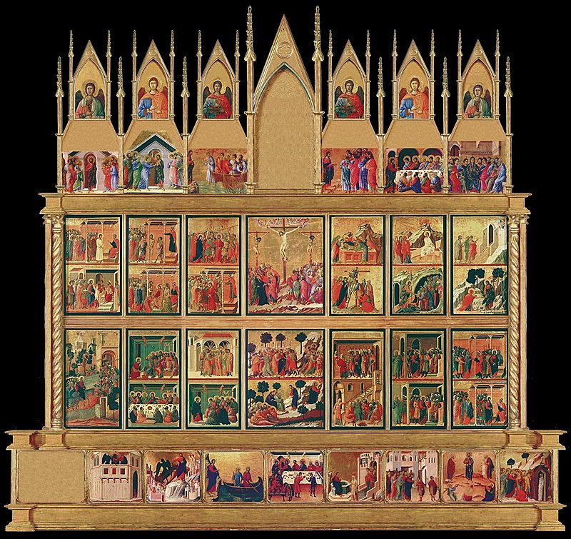
1308 - 1311.
Duccio.
Maestà (reverso).
Duomo, Siena

Slide 5
El segundo gran maestro de la escuela es Simone Martini (t 1344).
De una generación posterior a Duccio, su estilo es considerablemente más avanzado.
El bizantinismo pierde tanto terreno que, de ser el elemento preponderante, pasa muy a segundo término.
El sentido senes de la elegancia, derivado por sugestión del gótico en pro de lo curvilíneo, hace que sus figuras, al abandonar la rigidez bizantina, se tornen Mandas y flexibles, y sus rostros graciosos y expresivos.
La nota suave y femenina da un paso decisivo en Simone Martini.
Lo mismo que Duccio, pinta una Maestá, la gran pintura mural de la Virgen rodeada de santos y bajo palio sostenido por ángeles (1315), del Ayuntamiento.
Sólo cinco años posterior a la de Duccio, la diferencia es notable, tal vez no menor que la existente entre Cimabue y Giotto.
En la divina asamblea ha desaparecido todo rasgo de rigidez; las figuras que rodean a la Virgen se mueven con suavidad y soltura, y la monotonía y reiteración de las actitudes han disminuido también considerablemente.

Slide 6
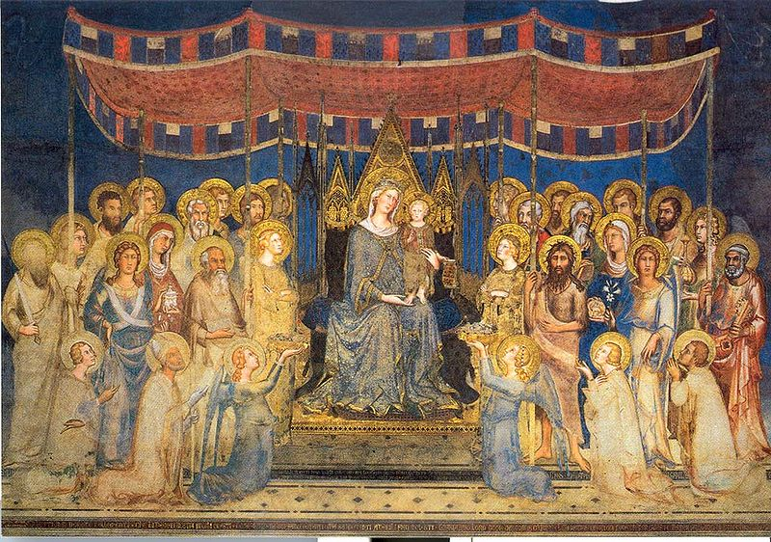
1315 - 1321 Simone Martini. Maestà. Palazzo pubblico, Siena.

